Slide 1
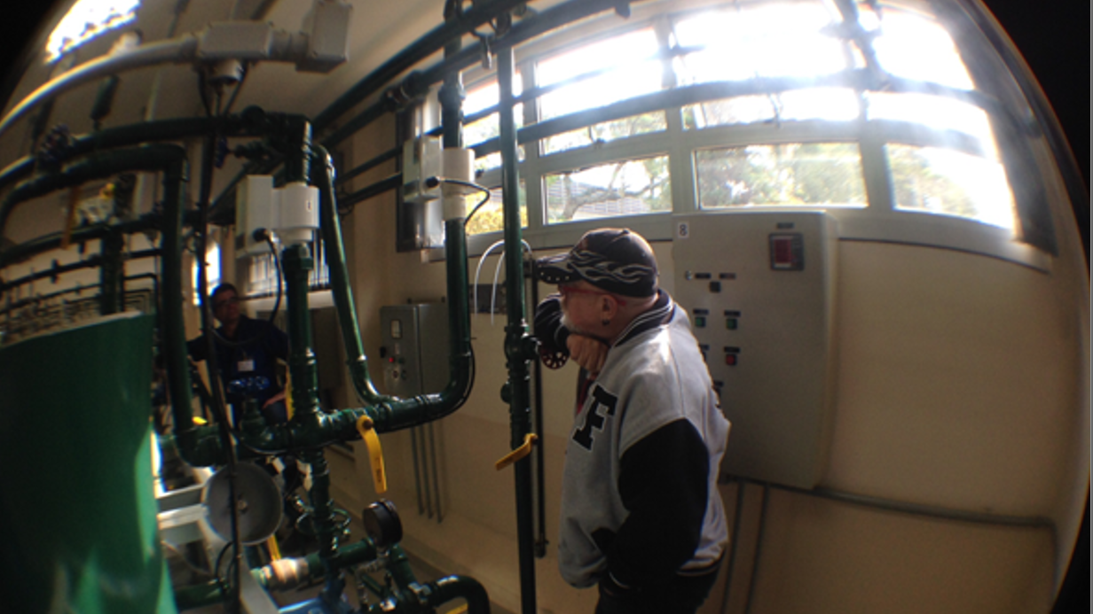

Aula 3 de hidráulica II – traçando as CCB e propondo problemas

Slide 2

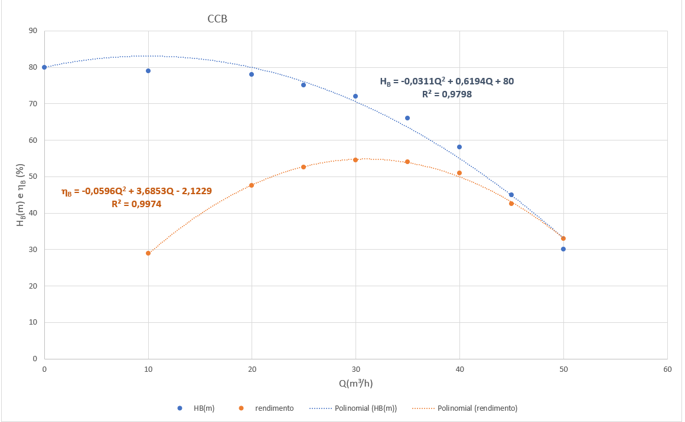

Mas, como a tabela foi obtida?
Q (m³/h | H_{B}(m) | η_{B}(%)
0 | 80
10 | 79 | 29
20 | 78 | 47,5
25 | 75 | 52,5
30 | 72 | 54,5
35 | 66 | 54
40 | 58 | 51
45 | 45 | 42,5
50 | 30 | 33
Este foi o resultado final obtido no vídeo!
Tudo começou com a tabela, obtida para 3500 rpm:
https://youtu.be/sUm2Fsgll8c

Slide 3
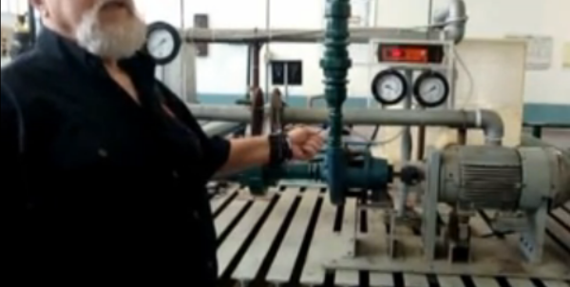

Foi obtida através da experiência do freio dinamométrico!
https://youtu.be/jIZK8Ci231k

Slide 4



Através dos ensaios, obtivemos:
Agora, vamos ver como esta tabela dá origem a tabela de resultados!
Antes, vamos ver duas alterações feitas na bancada!
Ensaio | Δh (mm) | t(s) | p_{me} (mmHg) | p_{ms} (kgf/cm²) | F(kgf) | n_{lida} (rpm)
1 |  |  | -80 | 8,2 | 13,2 | 3571
2 | 100 | 25,12 | -135 | 7,3 | 24,5 | 3416
3 | 100 | 12,61 | -205 | 7,1 | 29,3 | 3402
4 | 100 | 10,13 | -245 | 6,7 | 31,5 | 3388
5 | 100 | 8,53 | -295 | 6,2 | 34,3 | 3353
6 | 100 | 7,18 | -340 | 5,8 | 38,4 | 3416
7 | 100 | 6,34 | -350 | 4,9 | 40,0 | 3381
8 | 100 | 5,71 | -372 | 3,5 | 40,8 | 3339
9 | 100 | 5,03 | -385 | 2,2 | 40,7 | 3409
temperatura d´água 20⁰C
Tabela de dados

Slide 5

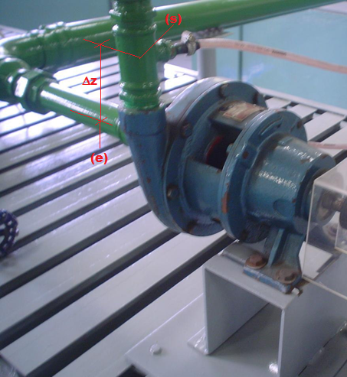
As tubulações
são de aço 40
D_{int} = 62,7 mm
D_{int} = 52,5 mm
D_{Ne} = 2,5”
D_{Ns} = 2”
A = 30,9 cm²
A = 21,7 cm²
Norma ANSI B3610

Slide 6

Vamos ver os cálculos referentes ao ensaio 5 e que foram executados no Excel!
https://youtu.be/jIZK8Ci231k
Ensaio | Q_{exp} (m³/s) | v_{e} (m/s) | v_{s} (m/s) | H_{Bexp} (m) | N_{exp} (W) | N_{Bexp} (W) | η_{Bexp} (%) | n_{lida} (rpm) | Q₃₅₀₀ (m³/h) | H_{B3500} (m) | η_{B3500} (%)
5 | 0,00798 | 2,6 | 3,7 | 66,5 | 5192,1 | 9442,2 | 55 | 3353 | 30 | 72,4 | 54,8

Slide 7
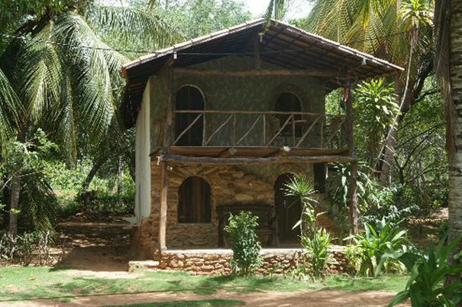


Problemas propostos!

Slide 8
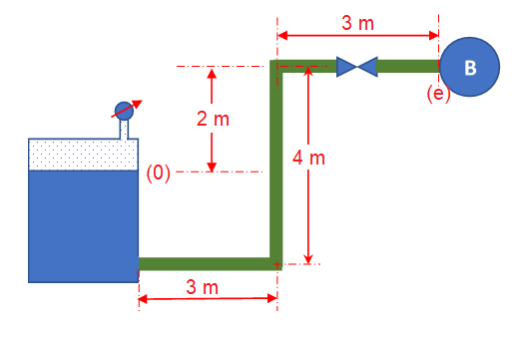
A bomba hidráulica utilizada na instalação de recalque, cuja tubulação de sução é esquematizada a seguir, tem NPSH_{requerido} = 2 m. Verifique se ocorre o fenômeno de cavitação
Conhecida as características de uma bomba hidráulica de 3500 rpm dadas a seguir, obtenha as suas representações gráficas, especificando as equações da linha de tendências com os seus R².
Q(m³/h | H_{B} (m) | h_{B} (%) | NPSH (m)
0 | 54 | 0 | 7,7
2 | 53,9 | 8,7 | 7,6
4 | 53,6 | 16,6 | 7,1
6 | 53,1 | 23,9 | 6,4
8 | 52,4 | 30,4 | 5,5
10 | 51,5 | 36,3 | 4,2
12 | 50,4 | 41,5 | 2,7
Ao considerarmos uma bomba perfeitamente semelhante com uma rotação de 2800 rpm, obtenha as suas representações gráficas, especificando as equações da linha de tendências com os seus R². O NPSH tem a mesma variação da HB em relação a variação da rotação.
Dados:

